Slide 1
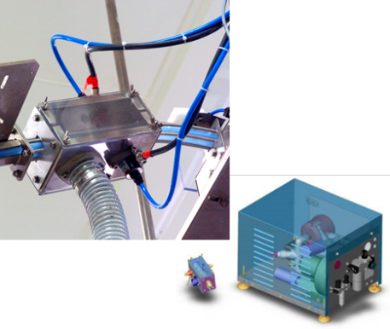
Asegure la calidad del producto quitando el polvo de las tapas
Dispositivo de desempolvado de tapas
VALOR Y VENTAJAS
DESCRIPCIÓN
Calidad del producto
Incrementa la limpieza de los tapones
Seguridad y ergonomía
Requisito de bajo mantenimiento
Reducir los tiempos de limpieza
Felxibilidad
Aplicable a todo tipo de tapones de plástico.
Posibilidad de detener la línea en caso de que se detenga el desempolvado de la tapa (opcional)
Aire comprimido ionizado rociado a ambos lados de la tapa en una caja de tratamiento conectada a un dispositivo de vacío.
La caja de tratamiento se instala en el conducto de la tapa; La caja técnica se queda en el suelo o en la parte superior del relleno.
La filtración de aire comprimido es de 0.01 micrones, generador de aire ionizado y sistema de aspiración encerrados en una caja de acero inoxidable (caja técnica)
Valor: Calidad del producto
Equipo: GEBO Aidlin y GEBO OPTIFEED (incluido el equipo de la competencia)
Código de catálogo: CAP001

